Slide 1

최후의 1인 행동 분석
배틀그라운드 알고리즘

Slide 2
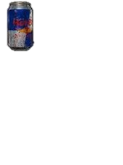
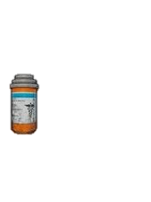
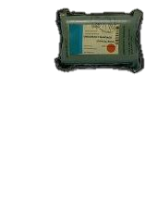


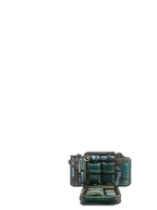
목차
게임설명
전처리
과정
알고리즘
설명
제출 결과
결론 및 고찰

Slide 3


배틀그라운드는 최대 100명의 플레이어가 배틀로얄 형태로 싸우는 PVP 슈팅 게임
마지막까지 생존한 1인이나 팀이 되면 승리

Slide 4

배틀그라운드 소개 동영상

Slide 5
주요 컬럼 목록
DBNO
(기절)
Assists
(도움)
Damage Dealt
(입힌 데미지)
Heals
(회복아이템)
Kills
(킬 수)
Long Kill
(장거리킬)
Match Type
(매치 유형)
Num Groups
(게임 내 그룹 수)
Revives
(팀원 되살림)
Kill Place
( 킬 순위)
Distance
(이동거리)
winPlacePerc

Slide 6
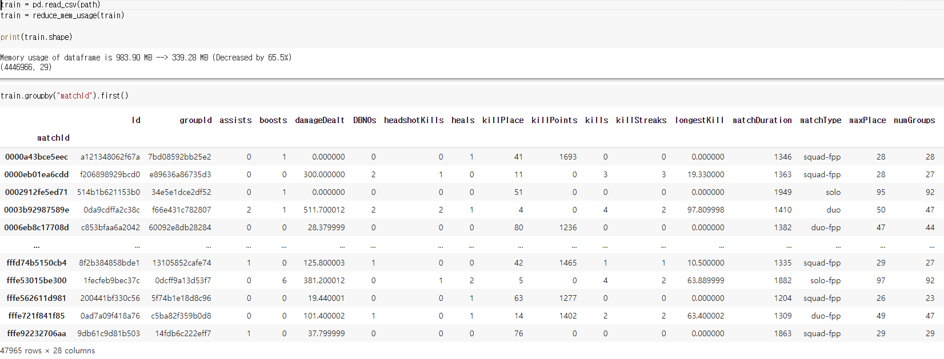
전체 데이터 구성(데이터 전처리 전)
4,446,966 개의 너무 많은 데이터가 들어있음.
매치로는 47,965 매치가 존재

Slide 7
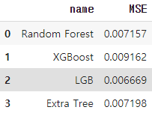
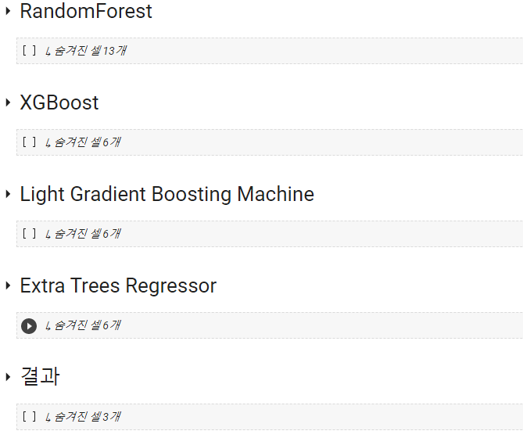
전체 데이터 구성(데이터 전처리 전 결과)
데이터 전처리 전 결과: 전처리 전 데이터임에도 독립변수의 수가 27개 정도로 많기 때문에
MSE가 낮게 나온 것으로 보임

Slide 8
데이터 전처리
이상치 제거 과정

Slide 9
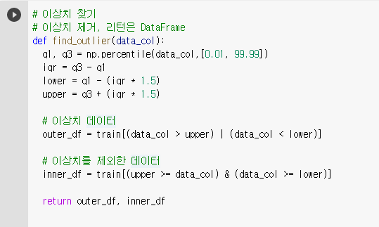

1. IQR 방식으로 이상치 찾기
극상위, 극하위 유저 찾는 용도

Slide 10
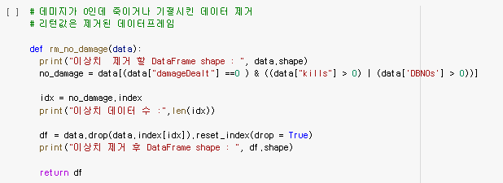

2. 입힌 데미지가 0인데 유효한 킬이나 기절이 발생한 경우
DamageDealt : 가한 데이미지의 총합. 스스로 가한 데미지는 제외.
DBNOs : 기절시킨 적의 수

Slide 11
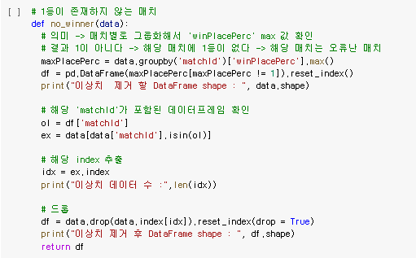
3. 1등이 존재하지 않는 매치
winPlacePerc : 백분위수에 기반한 타겟의 예측. ‘1’은 1등을 의미하며 0은 마지막 등수를 의미.
매치별로 그룹화 후 winPlacePerc의 max값을 보면 무조건 ‘1’
( 1등이 존재하지 않는 매치는 오류 )

Slide 12
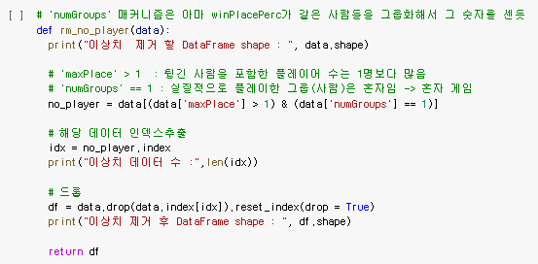
4. 실질적 플레이어(numgroup)가 1명인 매치
'maxPlace' > 1 : 해당 매치에 플레이어 수 는 1명보다 많음
'numgroups' == 1 : 해당 매치에서 실질적으로 플레이한 사람(그룹)의 수는 1명이라는 것
EX) 100명이서 시험 보는데 나머지를 모두 수면제로 재우고 혼자 시험 봐서 1등한 것과 유사함
또는 팀별 프로젝트를 하는데 반 전체가 한 팀이라 1등이자 꼴찌임

Slide 13
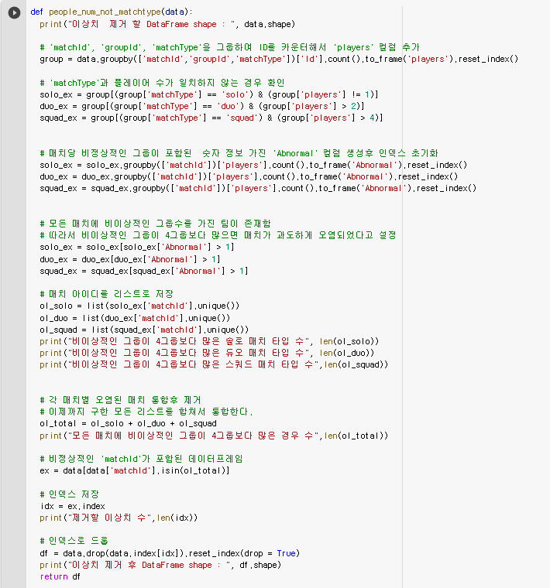
5. 듀오, 스쿼드 등 그룹 인원수가 일치하지 않는 경우

Slide 14
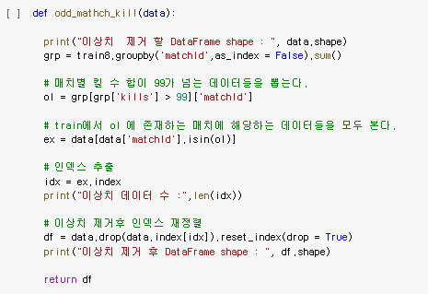
6. 매치 킬 수가 이상한 경우
GAME 매치에 최대 100명이 들어가기 때문에 매치당 킬 수의 합은 최대 ’99’ 킬
그렇지 않은 경우는 오류가 난 데이터 이므로 이를 색출.

Slide 15
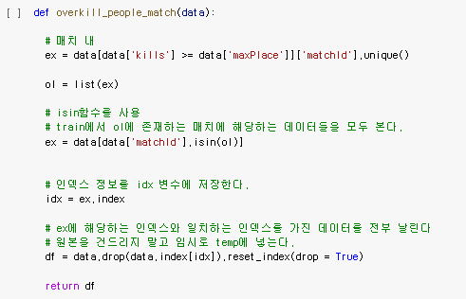
7. 매치 내 인원수 < 킬 수 더 많은 경우
배틀그라운드 게임의 경우 한 매치에 참여한 사람수는 maxPlace 컬럼
킬 수가 이것보다 같거나 크면 말이 안 된다.

Slide 16
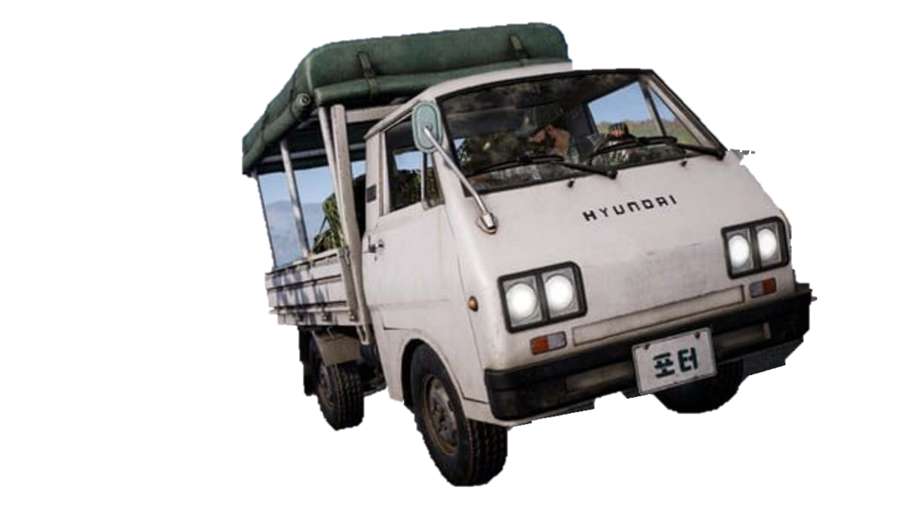
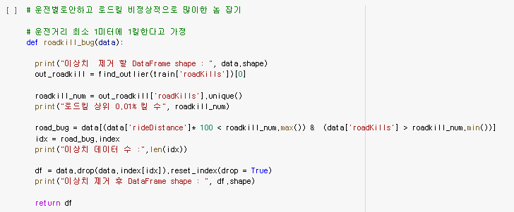
8. 운전한 거리에 비해 로드킬 수가 과하게 많음
rideDistance : 미터로 측정한 차량의 총 이동 거리.

Slide 17
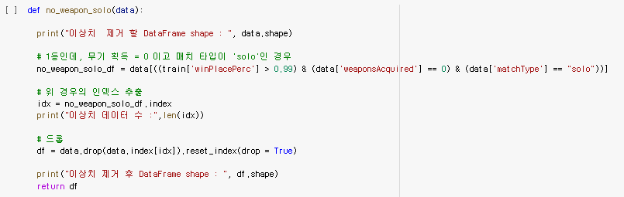
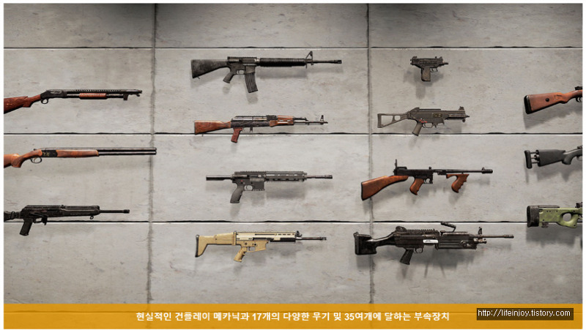
9. 무기 사용이 0인데 1등을 한 플레이어
무기를 사용하지 않고 1등을 할 수 있는 경우(duo, squad) 에서는 가능함.
Ex) 팀내 에이스가 너무 잘해서 무임승차한 경우
그러나 ‘Solo’ 모드에서 무기를 사용하지 않고 'solo'가 1등을 할 수 있나? - > 없음

Slide 18

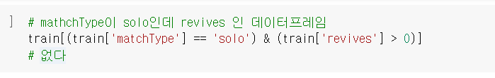
10. 솔로큐인데 어떻게 팀원을 살릴수있나?
revives : 유저가 팀원을 살린 횟수
matchType : 데이터의 출처인 게임 모드를 식별하는 컬럼.
대표 표준 모드는 ＂solo(솔로)“, ＂duo(듀오)＂, ＂squad(스쿼드＂가 있음

Slide 19
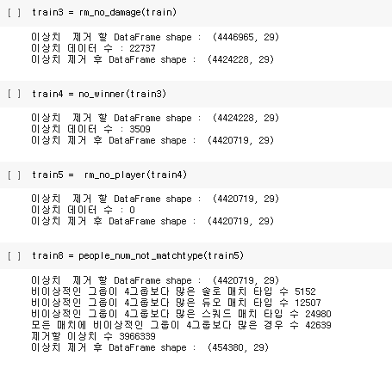
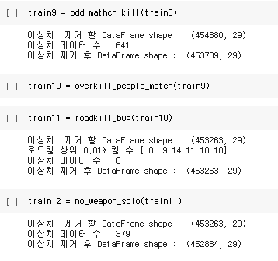
이상치 제거 함수 실행

Slide 20
데이터 전처리
컬럼 추가 과정
(Features)

Slide 21
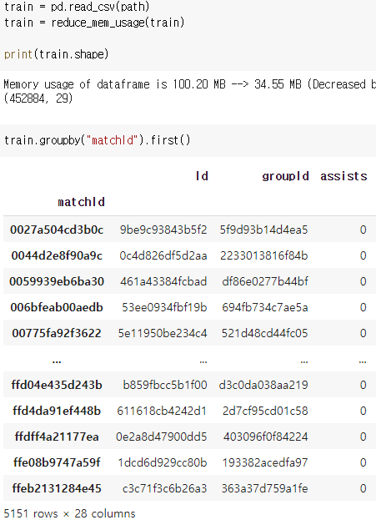
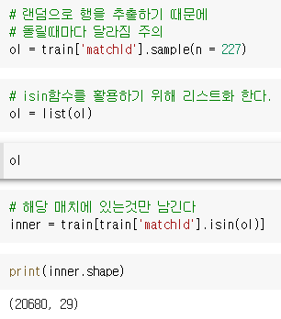
샘플링
전체 데이터가 400만개(row)이므로 매치별로 묶은 후 샘플링하여 2만개 정도만 남김
<주요코드>

Slide 22
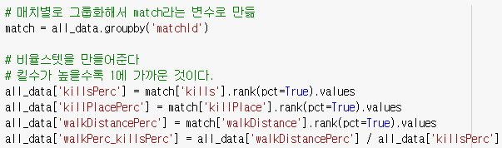
간단한 컬럼 추가
매치 별로 그룹화하여 rank(pct=True)를 이용 매치당 지표를 순위를 매겨 백분위 표시
Ex) 0.99 -> 해당 유저보다 낮은 수치를 기록한 유저가 99%
Placeperc 를 제외하고 1에 가까울수록 상위권이라는 뜻

Slide 23
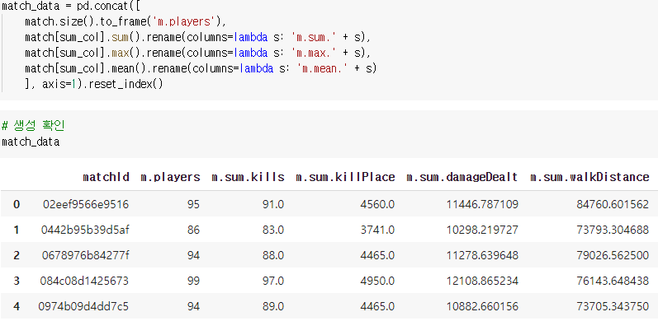
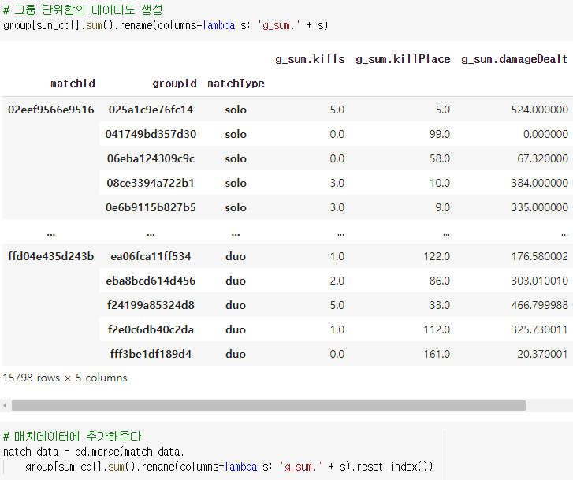
컬럼 추가(그룹화 컬럼)
매치별 sum , mean , min 에 해당하는 수치를 칼럼
그룹별 sum , mean , min 칼럼
생성 후 원본 데이터에 추가

Slide 24
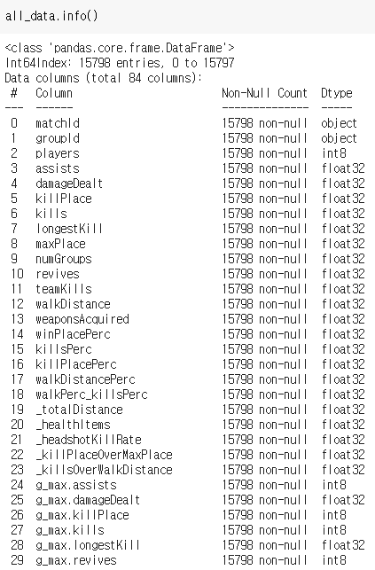
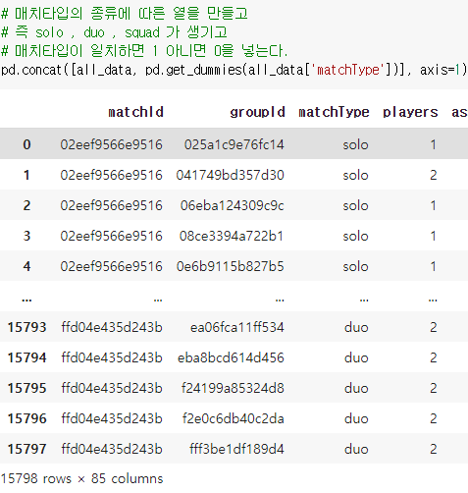
컬럼 추가(그룹화 컬럼)
문자로 된 매치타입까지 get_dummies를 이용 이산화시켜 칼럼에 추가
총 84개의 칼럼 생성

Slide 25
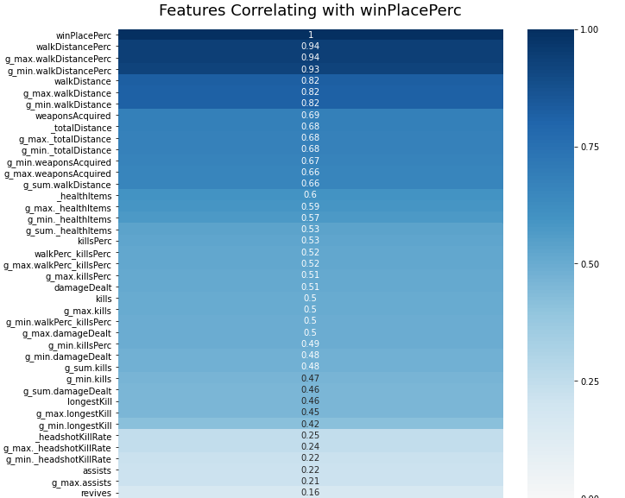
Features 관계성 시각화
winPlacePerc 기준 히트맵 작성
‘Distance’ 관련 지표가 가장 영향력이
큰 것으로 도출

Slide 26
알고리즘 사용

Slide 27
사용한 알고리즘
하이퍼 파라미터
적용 데이터셋
Xgboost
Random Forest
Extra Trees Regressor
Light Gradient Boosting Machine
Gradient Boost
Auto ML
컬럼을 두 가지 버전으로 나눠서 적용
2가지 버전 컬럼을 추가 후 상관 계수가 –0.1
~ 0.1 컬럼을 삭제 후 적용
3. 총 4가지 경우로 5가지 알고리즘 적용
GridSearchCV

Slide 28
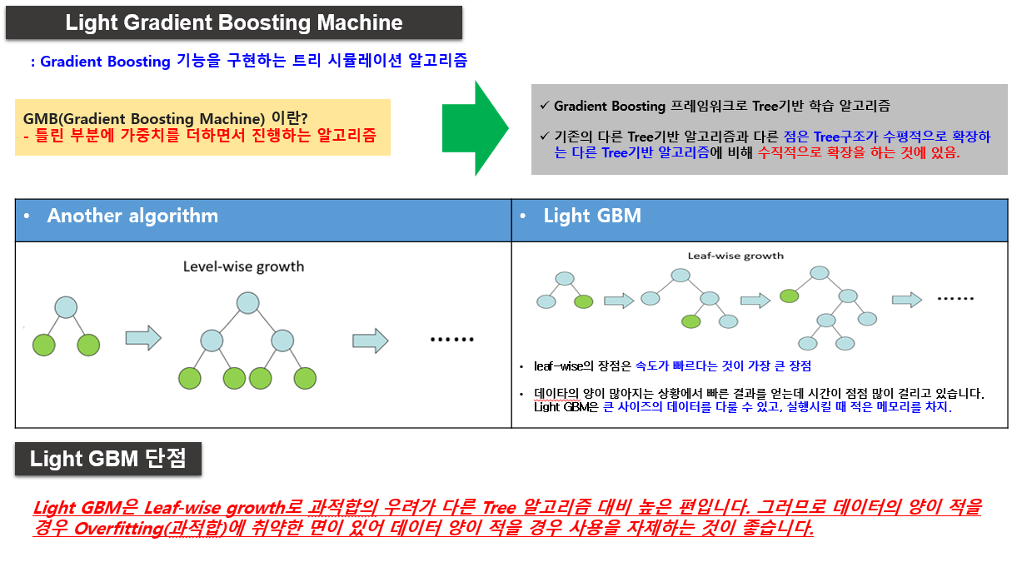
Light Gradient Boosting Machine

Slide 29
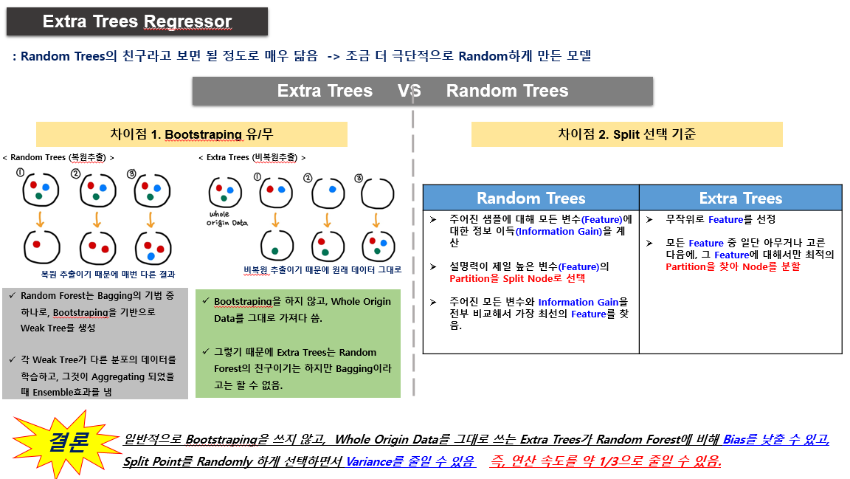
Extra Trees Regressor

Slide 30
AutoML (PyCaret)
AuotoML 이란 ?
머신러닝 파이프 라인에서 수작업 및 반복되는 작업을 자동화하는 프로세스
Pycaret.regression 모듈을 이용하여 트레이닝 데이터에 대한 여러 알고리즘의 성능 비교
성능 상위 모델을 추려 Blending한 모델을 만들고 성능 측정

Slide 31
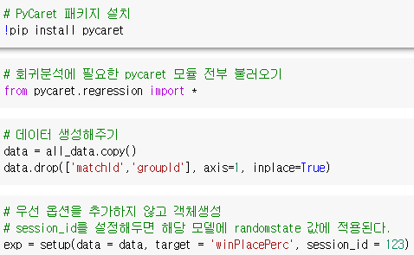
AutoML (PyCaret) 사용
PyCaret 패키지 설치 및 객체 생성
패키지 설치
모듈 import
넣어줄 데이터를 생성
Target은 종속변수인 winPlacePerc

Slide 32
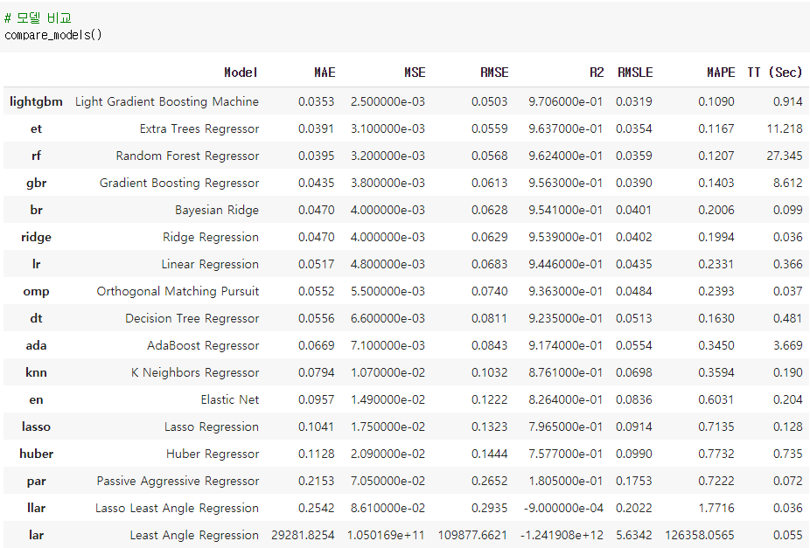
AutoML (PyCaret) 사용
모델 비교
MSE가 낮은 Top 3 Model
1.Lightgbm
2. Et
3 . rf

Slide 33
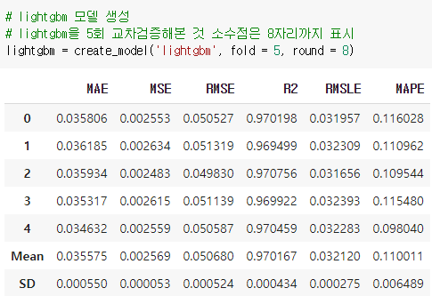
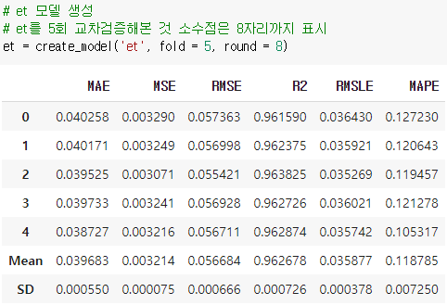
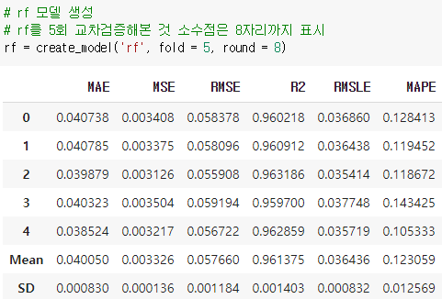
AutoML (PyCaret) 사용
MSE 기준 상위 3개 모델 생성
Lightgbm
Extra tree
Random Forest

Slide 34
AutoML (PyCaret) 사용
Blending 이란 ?

Slide 35
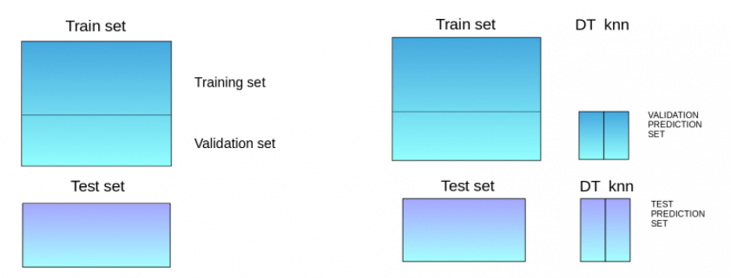
Blending
Blending은 stacking과 유사한 방법이지만, 비교적 더 단순하고 정보 누출의 위험이 적습니다.
"Stacked ensembling" 과 "blending" 은 종종 같은 의미로 사용됩니다.
Blending을 사용할 경우, out-of-fold 예측 값을 사용하는 대신에, 학습 데이터의 일부를 쪼개서 holdout validation 을 사용합니다.
다음 단계 모델은 이 holdout set 만을 이용해서 학습을 하게 됩니다.
Blending process
Blending 장/단점
장점 | 단점
stacking보다 단순 | 사용하게 되는 데이터의 양이 적어짐
0단계 모델과 이후 단계 모델이 다른 데이터를 사용하기 때문에 정보 누출에 더 강한 모습을 보입니다. | 최종 모델 holdout set에 대해 과적합이 있을 수 있음.
시드 값이나 Stratified Fold 를 팀원들과 공유할 필요가 없음 누구나 모델을 만들고 'blender' 에 추가할 수 있고, 새로 추가한 모델을 사용할 것인가 폐기할 것인가에 대해서는 'blender' 가 결정할 뿐 | Holdout set을 사용하는 것 보다 교차 검증이 더 강인한 모습을 보여줌
1. Traning/Validation/Test set 을 나눔
2. Training set 에 모델을 피팅
3. Validation/Test set 에 대해 예측 실시
4. Validation set 과 Validation set 에 대한 예측이 새로운 모델
만드는 데에 사용
5. 4의 모델을 최종 Test set 에 대한 예측을 하는데 사용

Slide 36
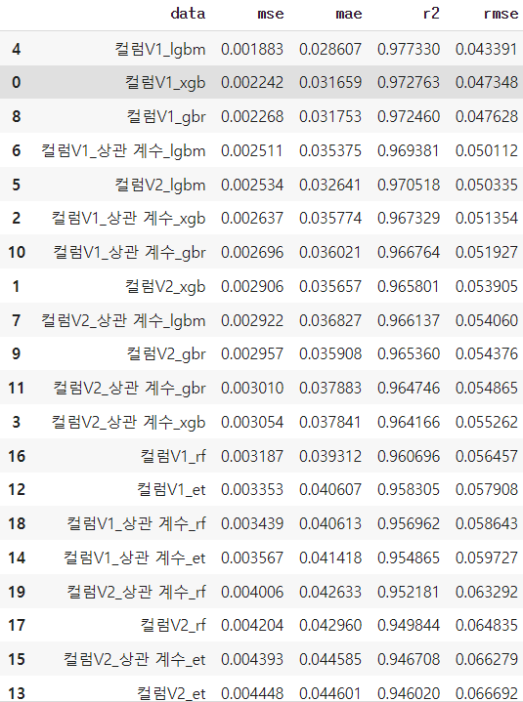
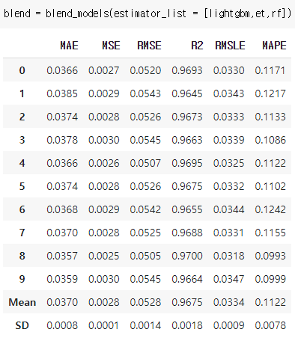
AutoML vs 최적화 알고리즘?
최적화 모델 결과?
해당 모델들을 Blending 결과

Slide 37
결론
인사이트

Slide 38
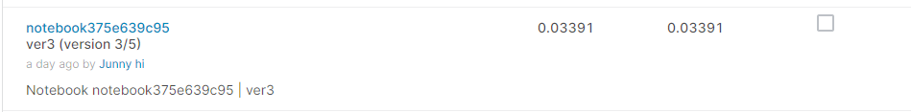
Submission.csv 제출 결과
596등 /1528
MAE : 0.03391
2만개 데이터 예측에서 Mae 가장 낮았던 컬럼V1_lgbm 적용 후 제출 용 test 예측

Slide 39
결과 및 고찰
1. 머신러닝 회귀모델의 정답에 근접한 예측을 하기 위해서는
알고리즘과 적합한 파라미터도 중요하지만
데이터 전처리와 데이터 변환에 더욱 중점을 두는 것이 예측 결과 향상에
도움이 된다.
2. 게임의 1~ 100순위를 예측과 같은 회귀 분석에서
극도로 잘하거나 못하는 사람의 데이터를 이상치라고 판단하여 전처리하면
그렇지 않을 때보다 예측 결과가 좋지 않음
따라서 순위 예측 회귀에서의 극상위 하위 유저의
데이터를 어떻게 처리해야 할지 많은 고민이 필요함

